Slide 1
TowerArena
Авторы игры: Власов Данил, Богатырев Александр, Панов Денис

Slide 2
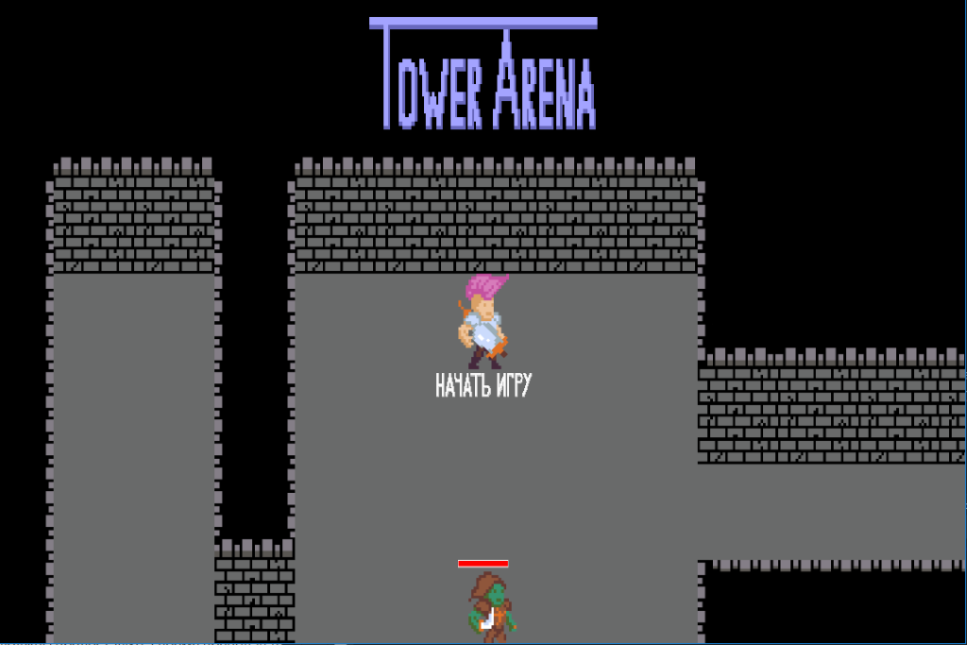
Стартовый экран

Slide 3
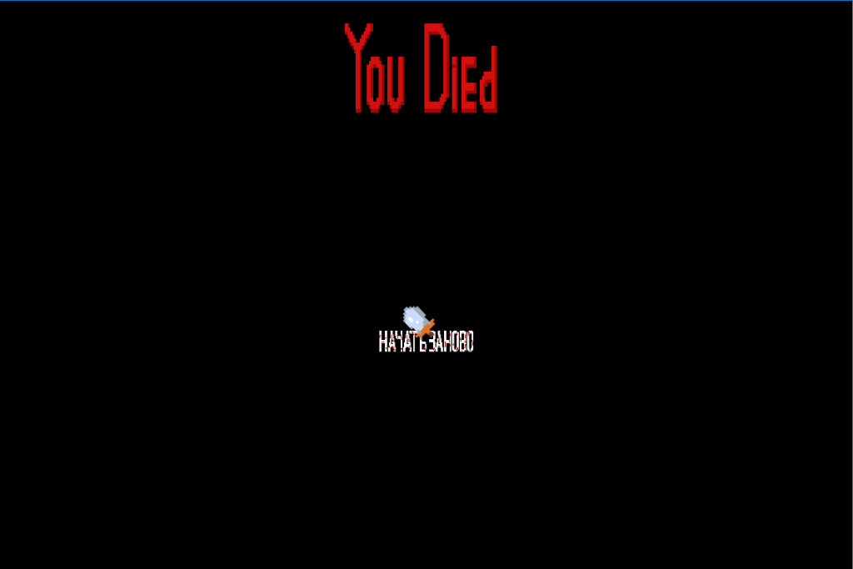
Экран после смерти

Slide 4
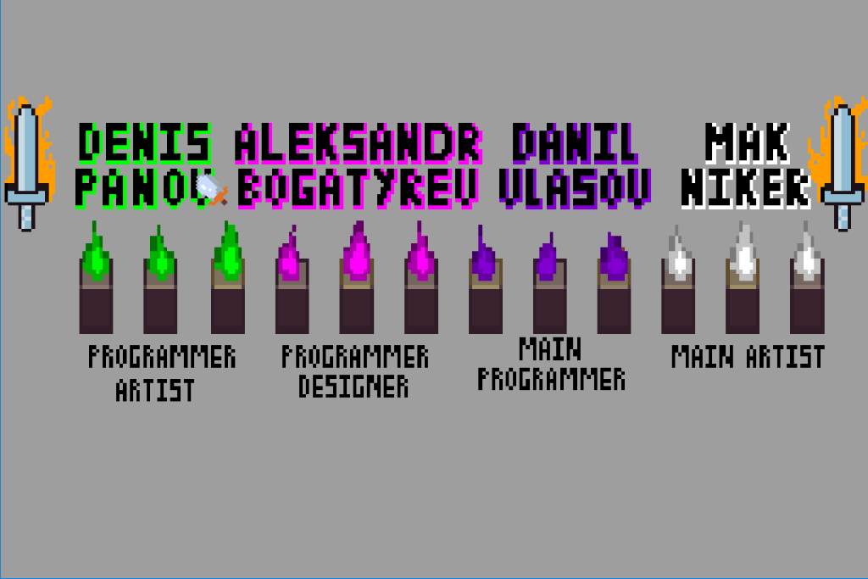
Титры

Slide 5
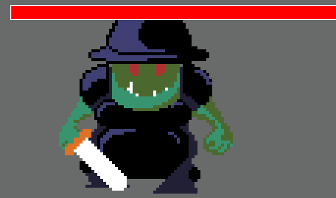
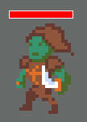


Враги
Ближний бой
Дальний бой
Босс

Slide 6
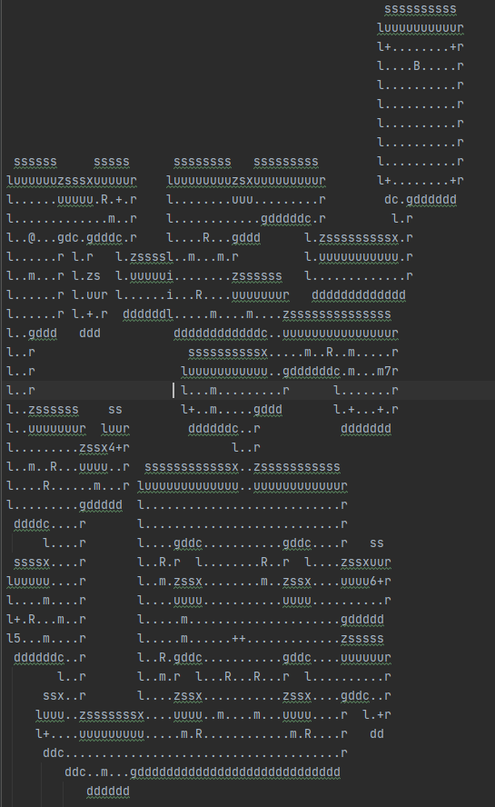
Карта

Slide 7
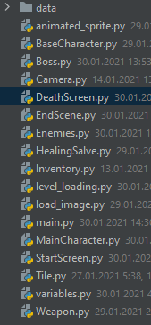
Файлы

Slide 8

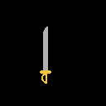
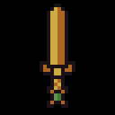



Предметы
Хилки:
Оружия:

